Slide 1
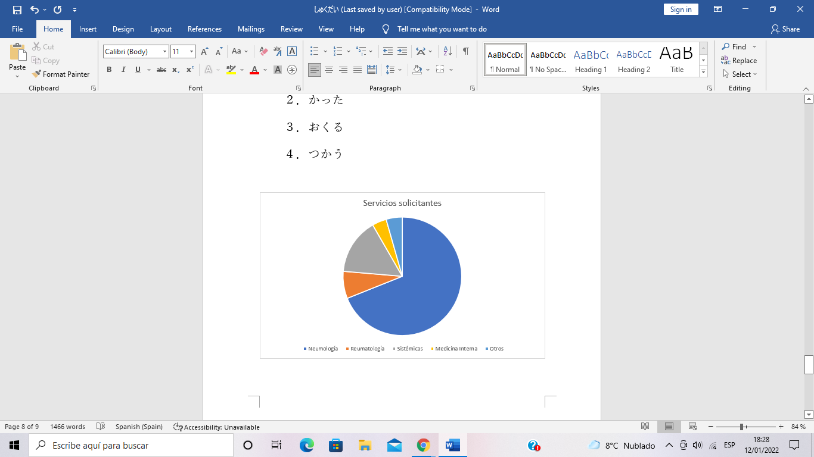
PRUEBAS FUNCIONALES RESPIRATORIAS EN UNA PANDEMIA NEUMOLÓGICA
G. Maldonado Vicente, C. Cabrero Rodríguez, P. Gámez Baeza, N. Calvente Vera, P. Barragán Reyes.
Servicio de Neumología del Hospital Clínico Universitario San Cecilio.
INTRODUCCIÓN
- Múltiples especialidades requieren pruebas de función respiratoria.
- No sabemos cómo afecta la COVID a dichas pruebas.
METODOLOGÍA.
- Estudio retrospectivo observacional.
RESULTADOS
- Figuras 1 y 2.
Figura 1.

Slide 2
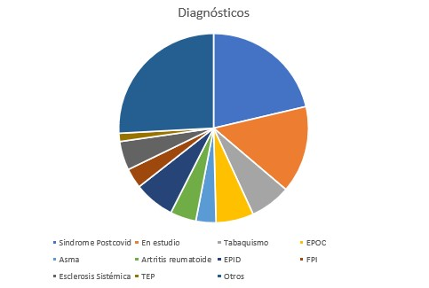
CONCLUSIONES
- Neumología es el servicio que más pruebas solicita.
- Esto puede atribuirse al síndrome postcovid; que a su vez es el motivo más frecuente de demanda de las mismas.
Figura 2.

